Slide 1



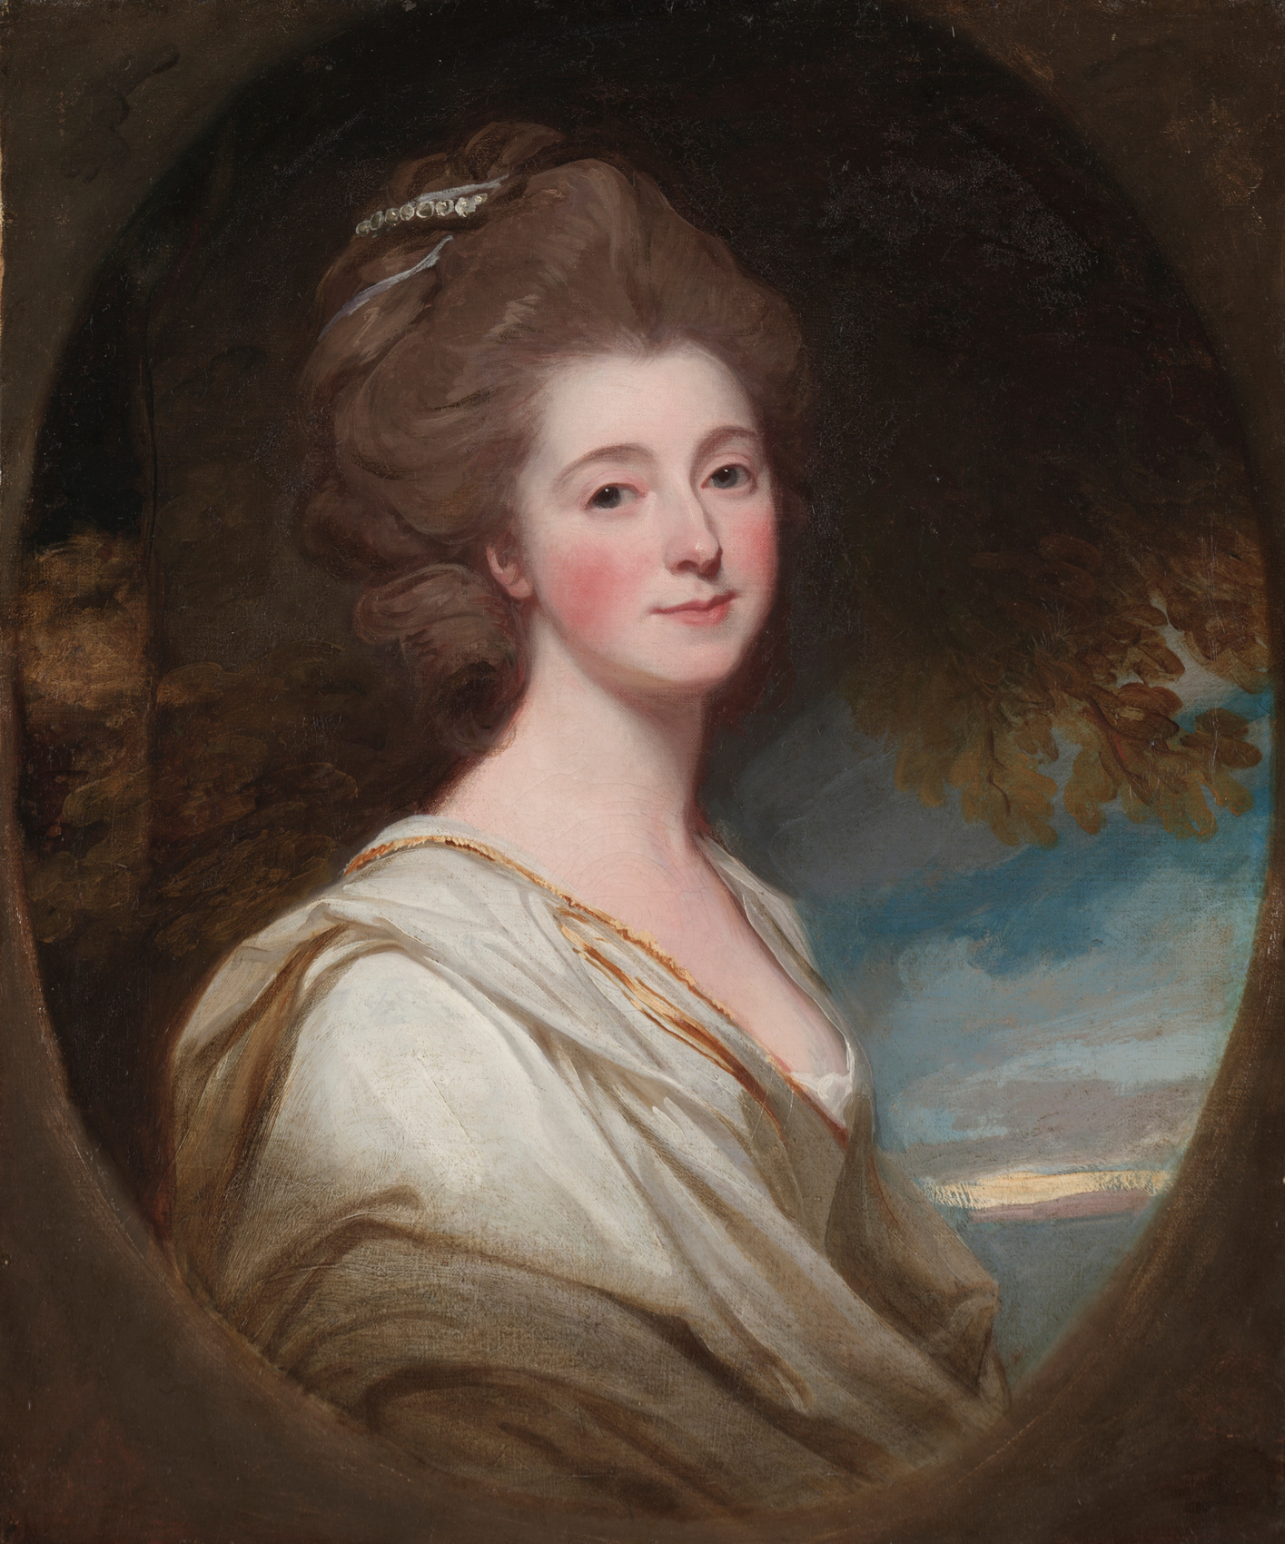

Inspired
INSPIRED
“Imagens que despertam sentimentos”
Larana Museum

Slide 2
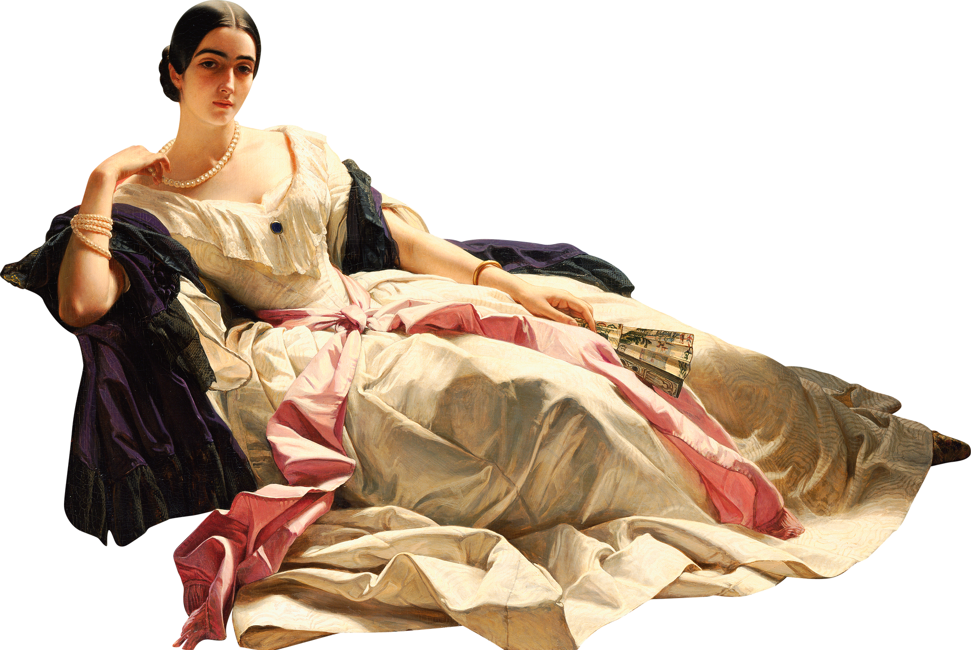
SOBRE NOSSO SITE
Desenvolvemos um site fullstack responsivo focado para artistas. Visamos atender este público alvo e valorizar as artes de pequenos e grandes artistas. Com base em uma rede social, podemos em nossa aplicação criar posts, editar e excluir.

Slide 3
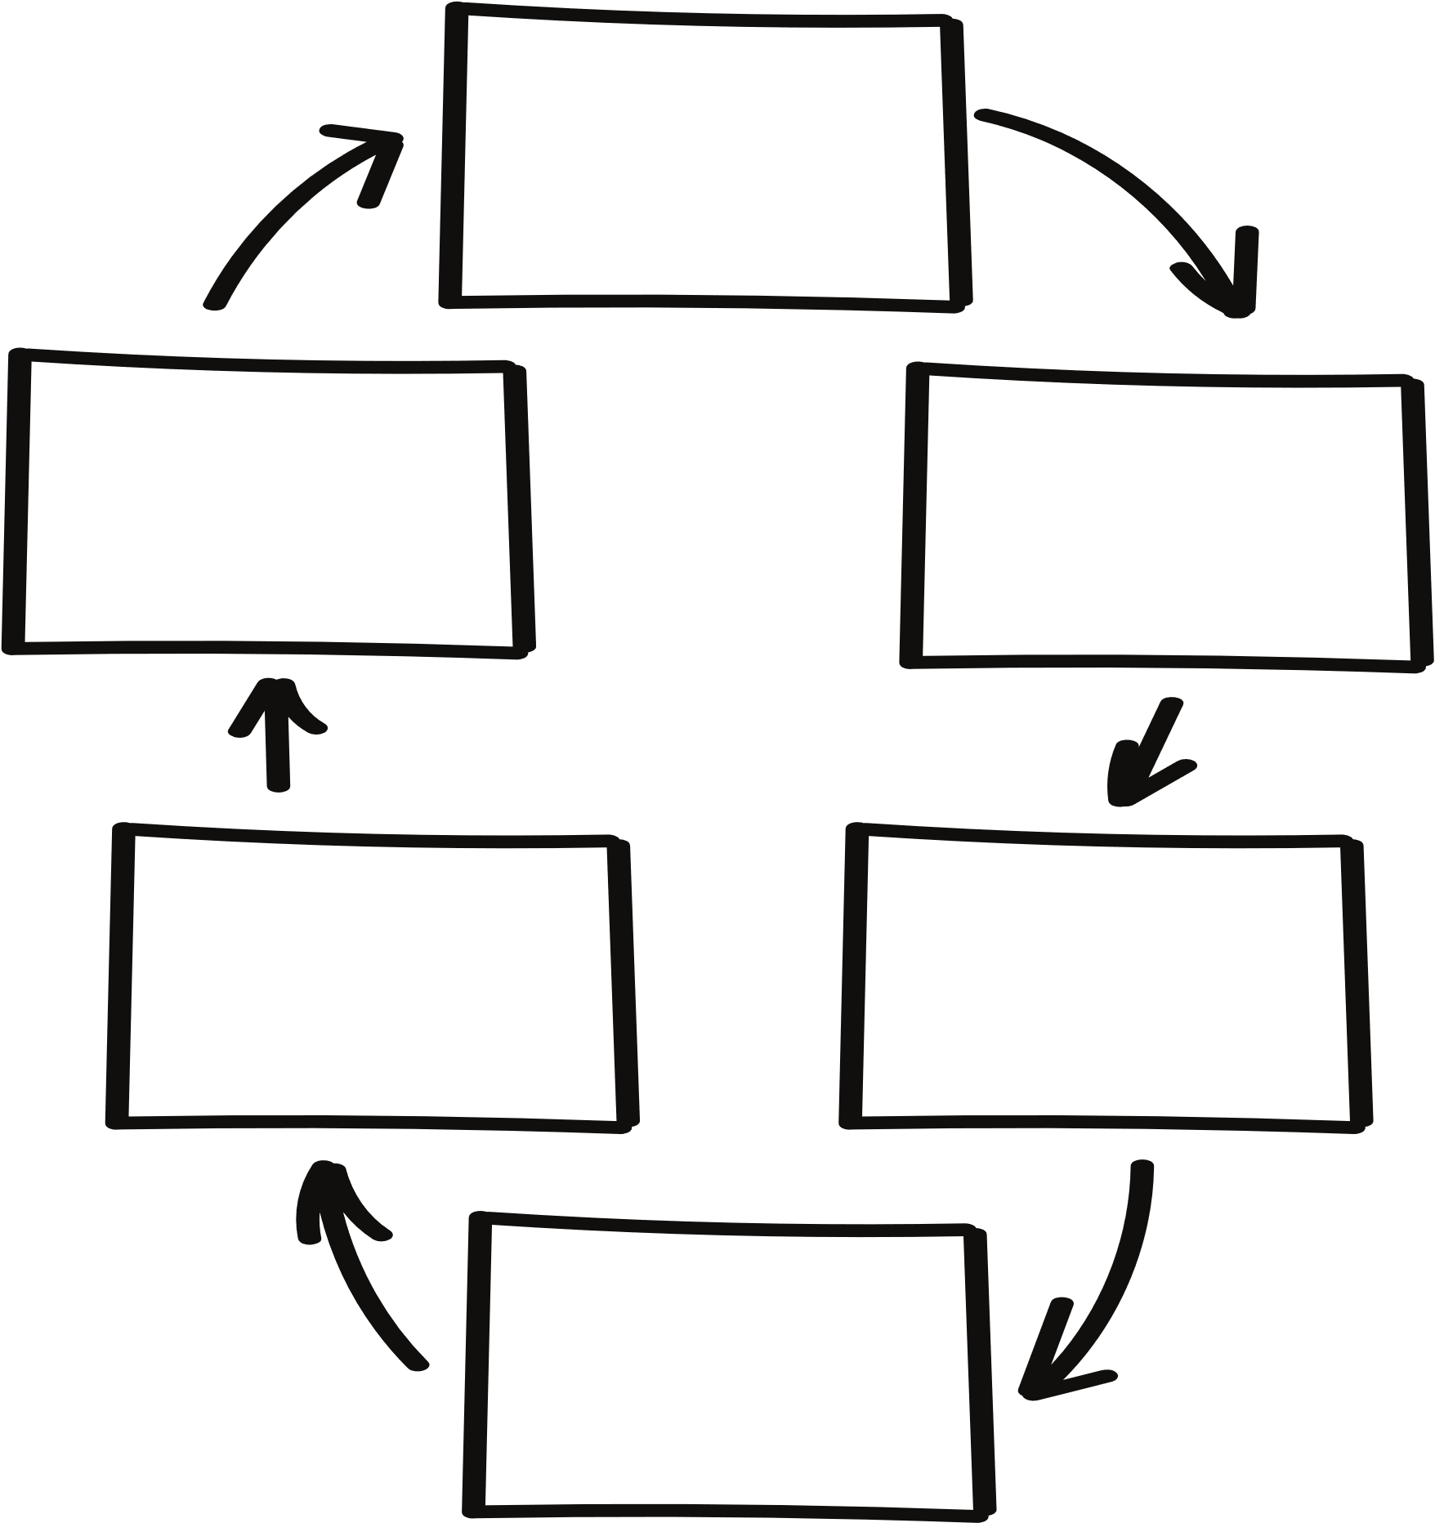
Home
Guia
PÁGINAS
CRUD
Cadastro
Profile
Login
Feed

Slide 4

CRUD
01
Create
02
Read
Você pode acessar todos os posts e visualizá-los na aba “Feed”.
Você pode criar seu usuário e criar o seu post.
03
Update
04
Delete
Você pode editar seu post e seu perfil, nas abas “profile”.
Você pode deletar seu post na aba “profile”

Slide 5
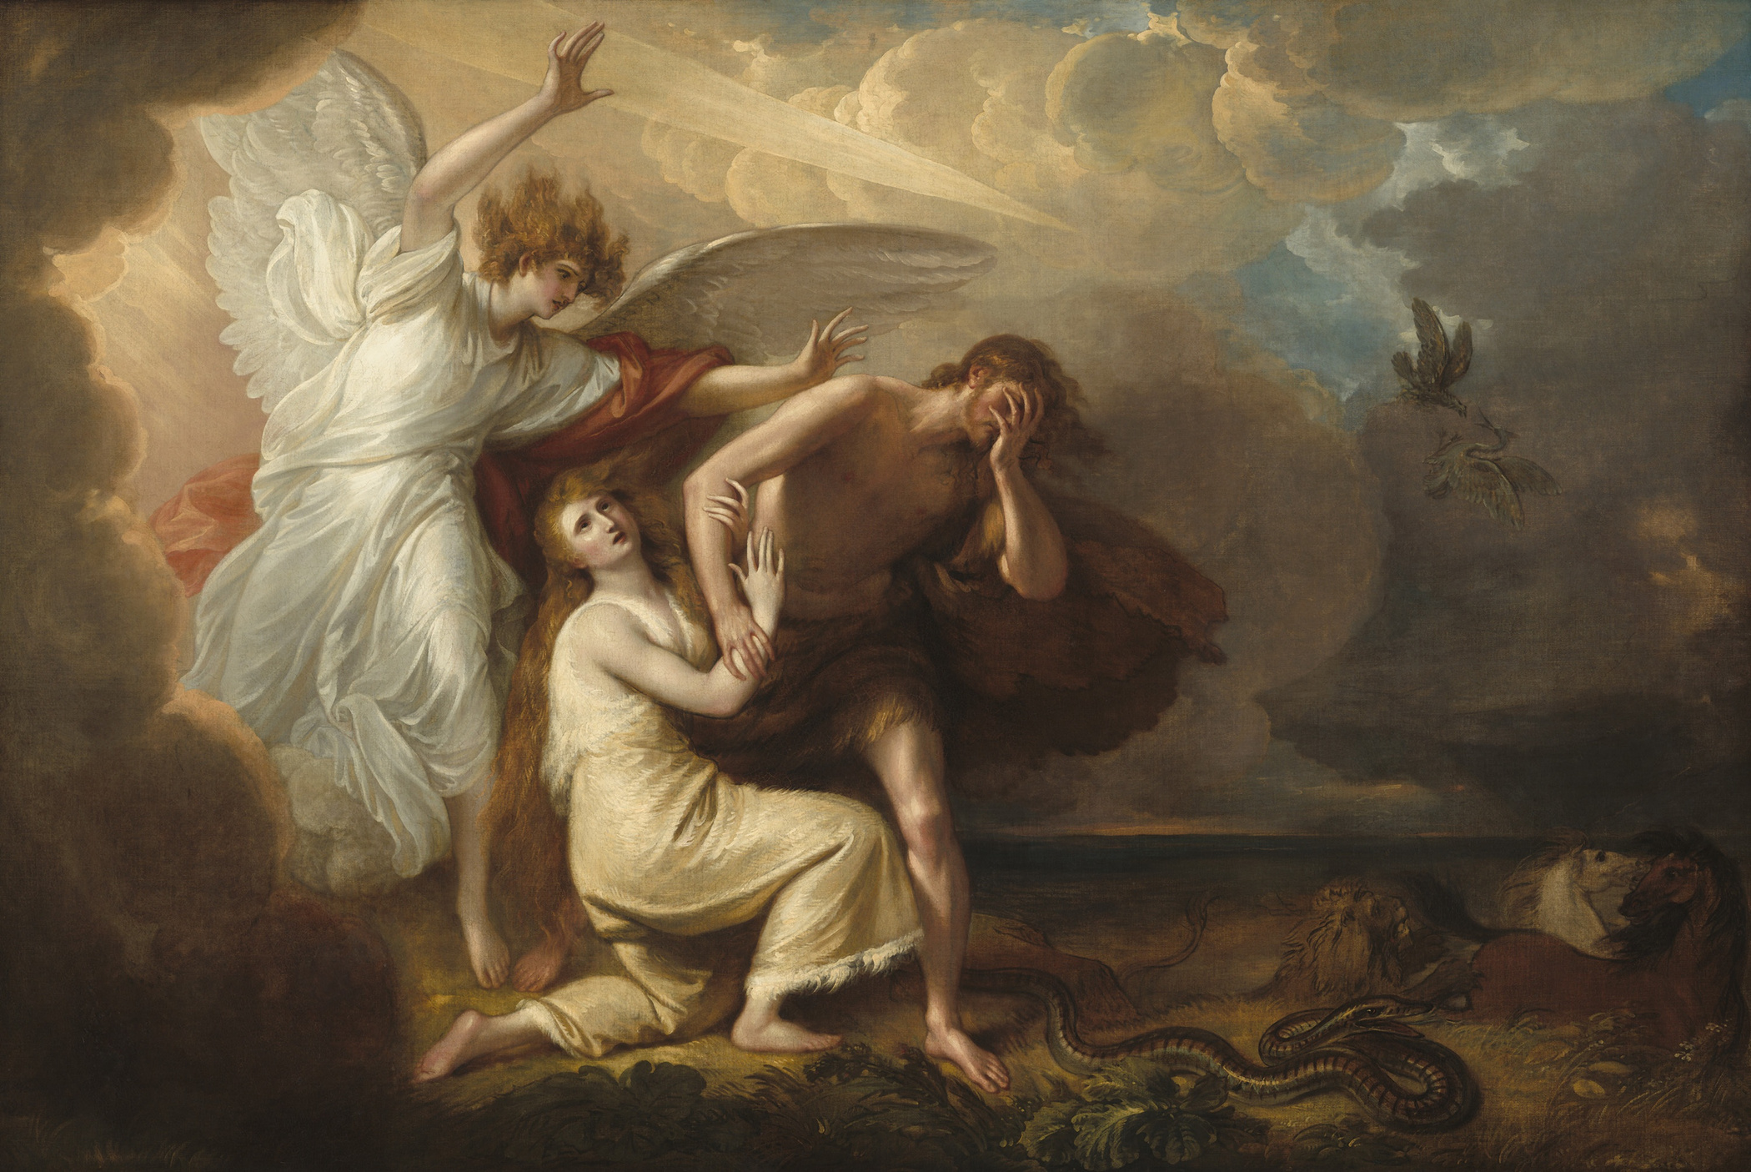

TAREFAS
Separamos as tarefas por afinidade com o assunto:
Frontend (Emerson M., João P., Luiz R.)
Backend (Lucas S., Kawan W.)
Ajuda geral (Luiz R, João P., Lucas S.)
VAMOS MOSTRAR NA PRÁTICA

